Slide 1
Описание проекта
В качестве проекта выбрал базовую часть модуля, разработкой которого занимался параллельно обучению, последние месяца 3, модуль предназначен для учета выполненных сотрудниками задач.
Рассчитан на небольшой коллектив, до 10 человек. В основном предполагается, что сотрудник сам заполняет выполненные им задачи за день, однако имеется и возможность направления задач на какого-то сотрудника.
Модуль рассчитан на работу через графический интерфейс, поэтому работает на основе процедур через передачу параметров.

Slide 2
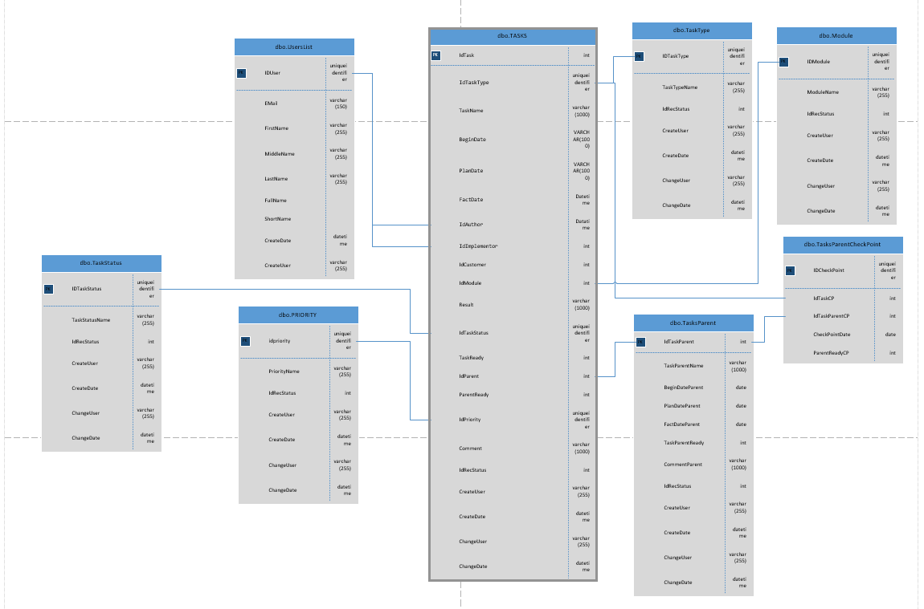
Таблица TASKS – основная таблица, в которую попадает конкретная задача заполненная сотрудником.
Таблицы TasksStatus, UsersList, Priority, TasksType и Module – справочники для выбора данных.
В таблицу TasksParent вносятся «родительские» задачи, рассчитанные на длительное выполнение и возможно несколькими сотрудниками.
А таблица TasksParentCheckPoint получает данные каждый раз когда проводится изменение «родительской» задачи, для подтягивания к задаче актуального %% выполнения.
Логическая модель

